Slide 1
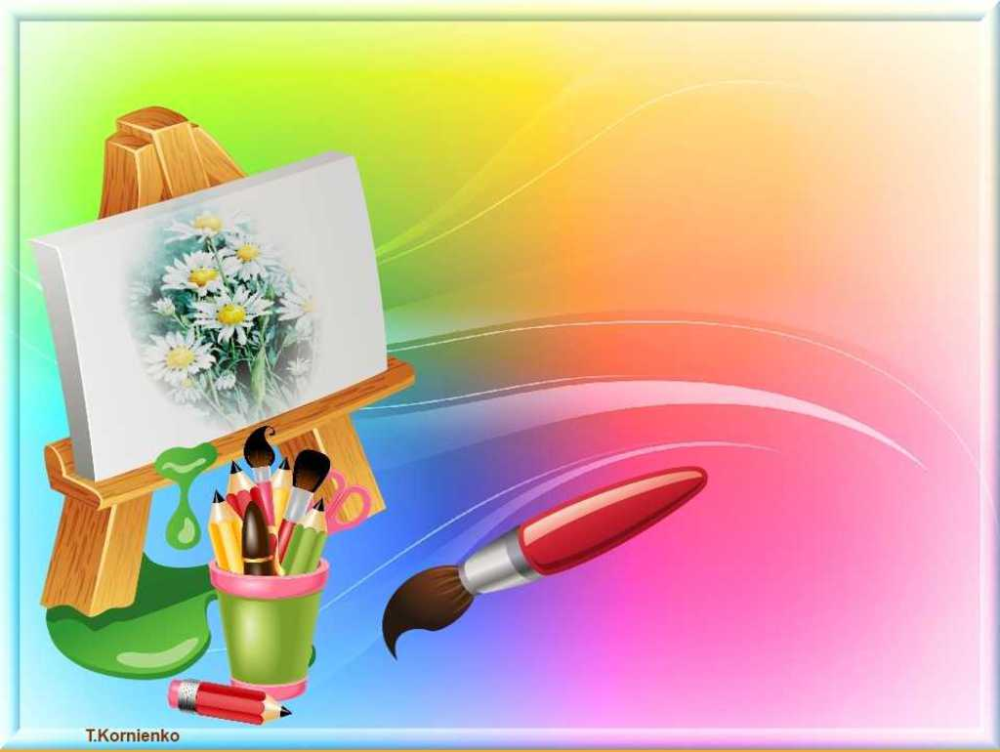
«Вся природа открывается чувству зрения посредством цвета» И.В.Гёте.
Нетрадиционные способы рисования

Slide 2
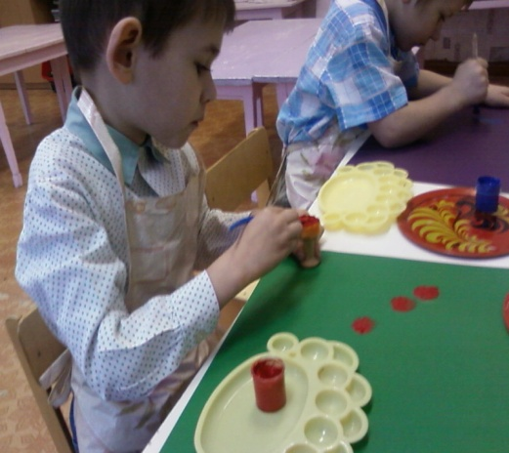
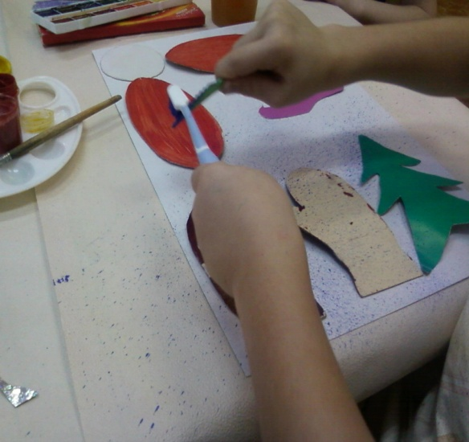
Это –игра с бумагой, с красками,
различными предметами.
Чем хороши нетрадиционные
техники рисования?

Slide 3
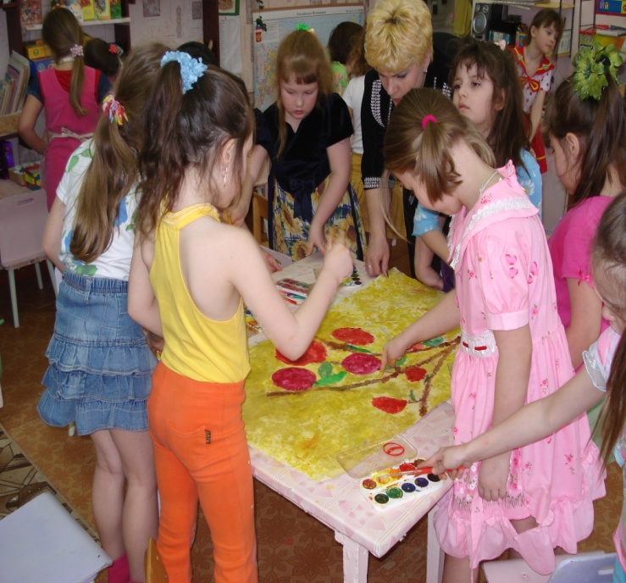
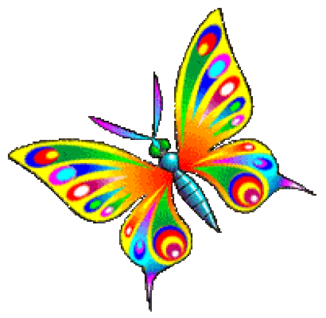
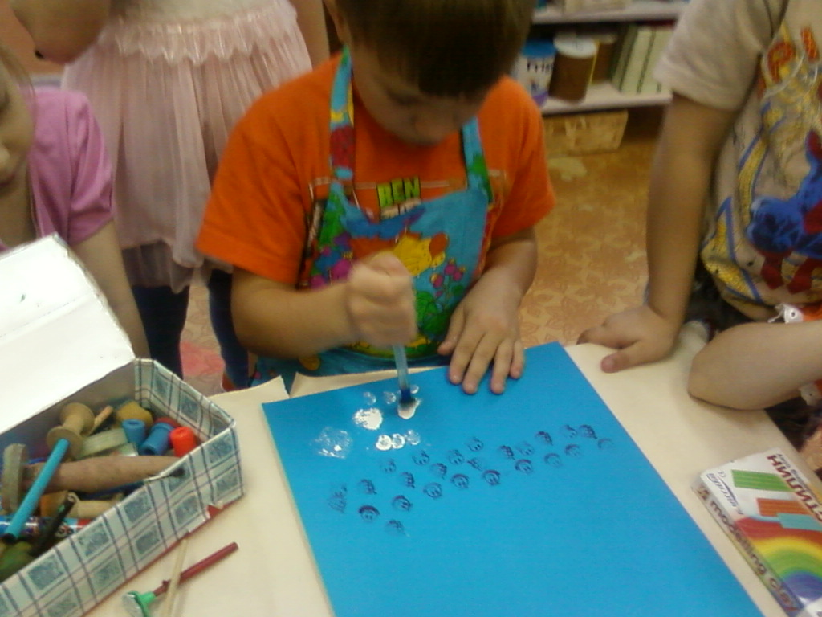
Художественные материалы:
Гуашь, акварель, сангина, пастель, уголь, тушь, воск, мелки, кисти мягкие и жесткие, разные штампы, шаблоны, тычки, тампоны, соломинки, бумага разных размеров и оттенков и др.

Slide 4
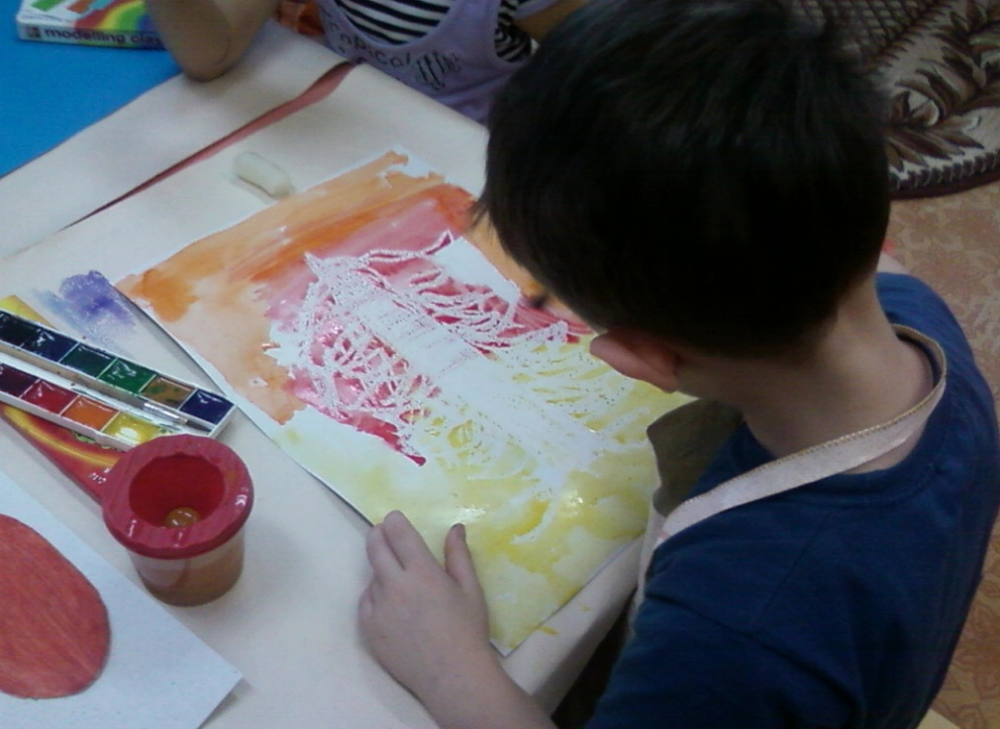
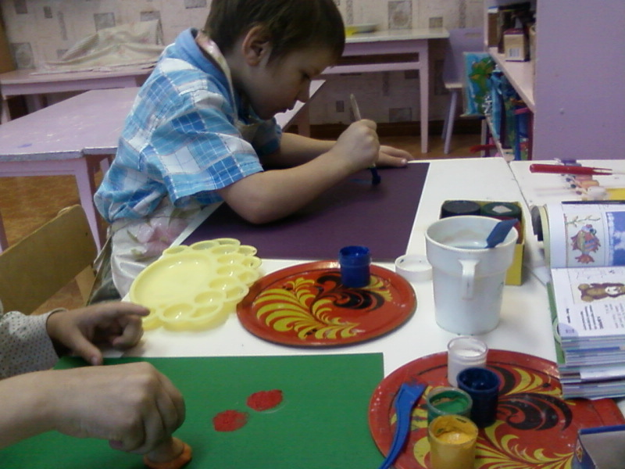
Новизна предлагаемой работы заключается не столько в необычности, нетрадиционности используемых материалов, приемов и техник рисования:
Приемы:
Кляксография,
Пальчиковая живопись,
Точечный рисунок,
Печатки,
Метод тычка,
Набрызг,
Монотипия,
По сырому,
сколько в модульных преобразованиях образовательного процесса в группе, позволяющих повысить качество.

Slide 5
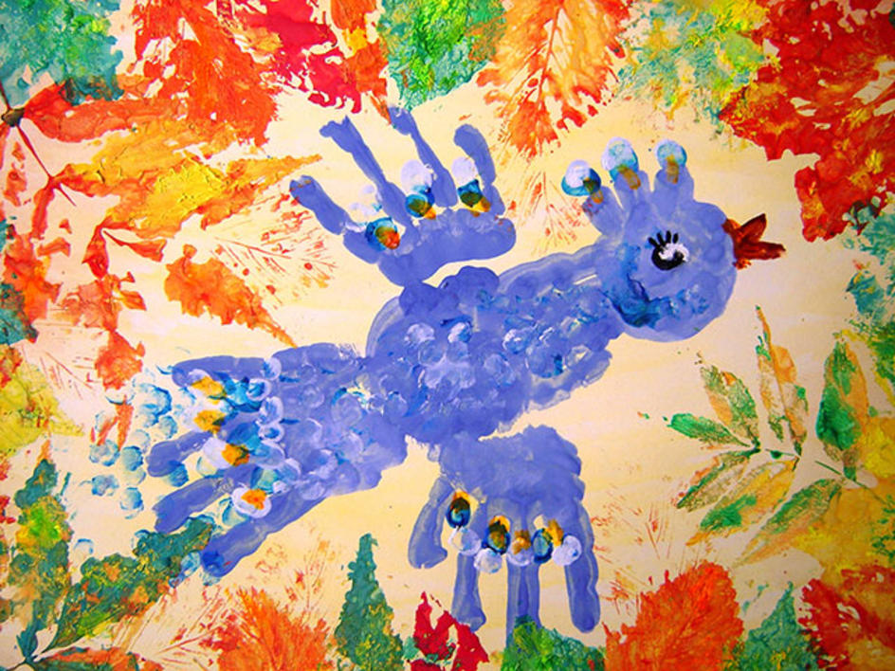
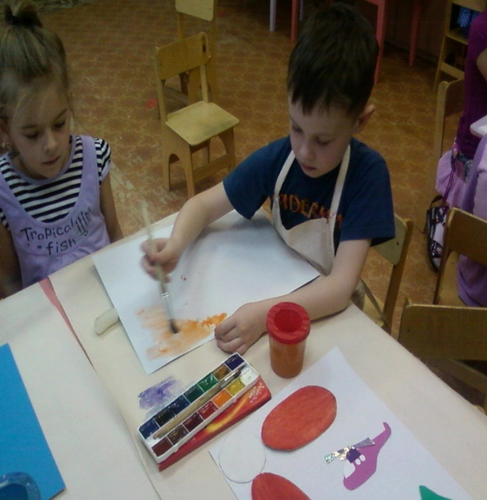
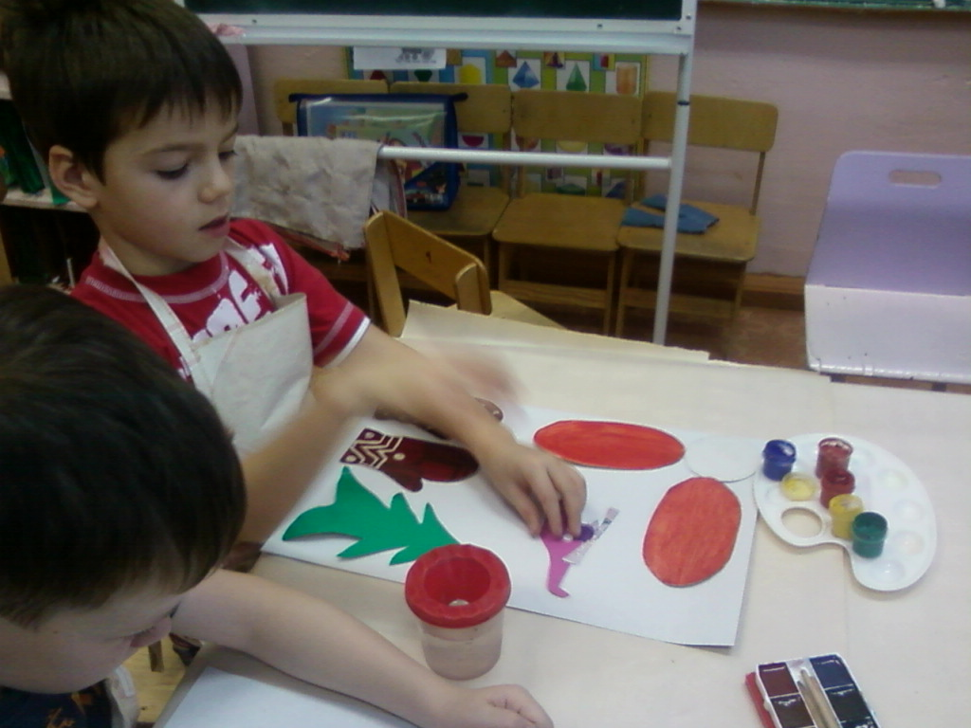
Поверьте!
Изобразить можно все:
и видимый мир предметов, людей, животных, и невидимый мир чувств – радость и горе, правду и ложь, добро и зло.
Нужно видеть мир, прежде всего, с точки зрения красоты: прекрасно, красиво - безобразно; со вкусом – без вкуса.

